Slide 1
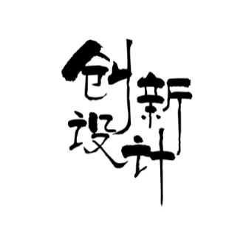
INNOVATIVE
DESIGN
第七章 立体几何与空间向量
第7节 向量法、几何法求空间角

Slide 2
1.理解空间角的概念.
2.会用向量法、几何法求空间角.

Slide 3
01
知识诊断自测
目 录
02
考点聚焦突破
CONTENTS
03
课时对点精练

Slide 4
1
知识诊断自测
ZHISHIZHENDUANZICE

Slide 5


1.两条异面直线所成角的求法
(1)几何法:平移法.
(2)向量法:设异面直线l₁,l₂所成的角为θ,其方向向量分别为u,v,则
cos θ=|cos<u,v>|=__________=___________.
$$\left|\frac{u·v}{|u||v|}\right|$$
$$\frac{|u·v|}{|u||v|}$$

Slide 6


2.直线和平面所成角的求法
(1)几何法:求直线与平面所成的角的关键是作出直线在平面上的射影,常用方法是寻找经过此直线并与已知平面垂直的平面,利用面面垂直的性质确定直线在平面上的射影.
(2)向量法:直线AB与平面α相交于点B,设直线AB与平面α所成的角为θ,直线
AB的方向向量为u,平面α的法向量为n,则sin θ=|cos<u,n>|=__________
=_______.
$$\left|\frac{u·n}{|u||n|}\right|$$
$$\frac{|u·n|}{|u||n|}$$

Slide 7


3.平面与平面的夹角
(1)定义:平面α与平面β相交,形成四个二面角,我们把这四个二面角中不大于90°的二面角称为平面α与平面 β的夹角.
(2)两平面夹角的求法
①几何法:找到二面角的棱的一个垂面,即可确定平面角(夹角与其相等或互补).
②向量法:设平面α,β的法向量分别是n₁,n₂,平面α与平面β的夹角为θ,则
cos θ=|cos<n₁,n₂>|=___________=__________.
$$\left|\frac{n_{1}·n_{2}}{|n_{1}||n_{2}|}\right|$$
$$\frac{|n_{1}·n_{2}|}{|n_{1}||n_{2}|}$$

Slide 8

常用结论与微点提醒
1.确定平面的法向量的方法
(1)直接法:观察是否有垂直于平面的法向量,若有可直接确定.
(2)待定系数法:取平面的两个相交向量a,b,设平面的法向量为n=(x,y,z),
由$\left\{\begin{matrix}n·a=0, \\ n·b=0\end{matrix} \right.$求得.
2.方向向量和法向量均不为零向量且不唯一.
3.当异面直线的方向向量的夹角为锐角或直角时,就是此异面直线所成的角;当异面直线的方向向量的夹角为钝角时,其补角才是异面直线所成的角.

Slide 9
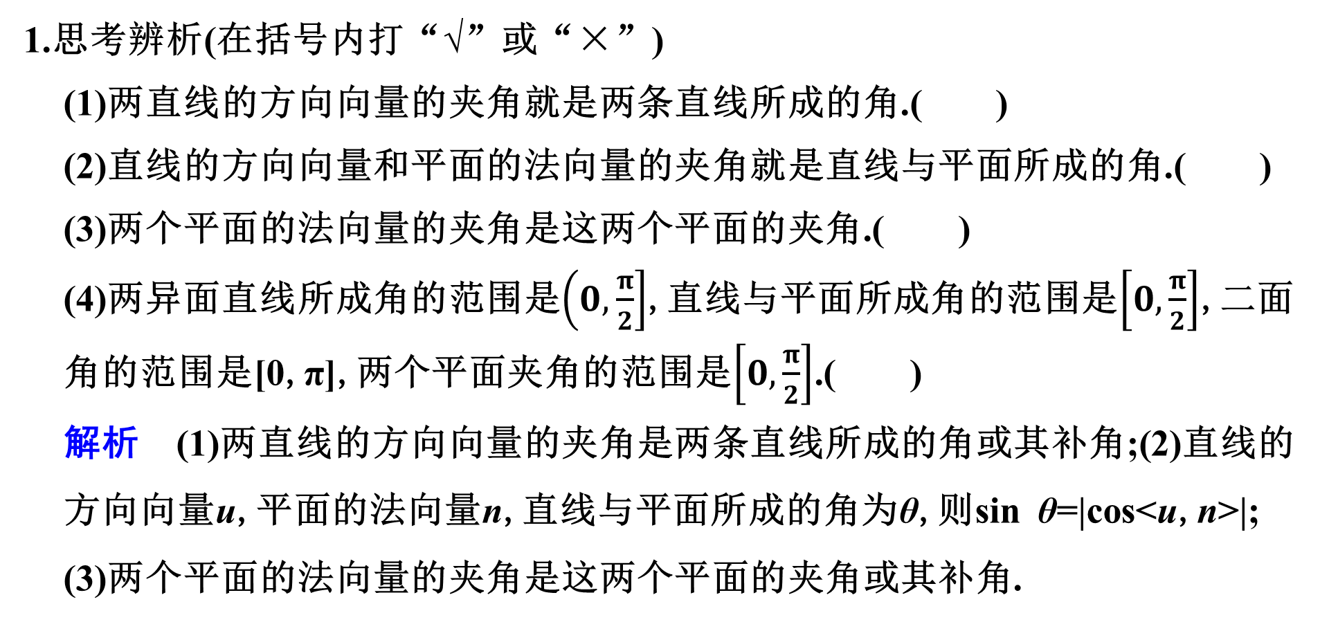
1.思考辨析(在括号内打“√”或“×”)
(1)两直线的方向向量的夹角就是两条直线所成的角.( )
(2)直线的方向向量和平面的法向量的夹角就是直线与平面所成的角.( )
(3)两个平面的法向量的夹角是这两个平面的夹角.( )
(4)两异面直线所成角的范围是$\left(0,\frac{π}{2}\right]$,直线与平面所成角的范围是$\left[0,\frac{π}{2}\right]$,二面角的范围是[0,π],两个平面夹角的范围是$\left[0,\frac{π}{2}\right]$.( )
解析 (1)两直线的方向向量的夹角是两条直线所成的角或其补角;(2)直线的方向向量u,平面的法向量n,直线与平面所成的角为θ,则sin θ=|cos<u,n>|;
(3)两个平面的法向量的夹角是这两个平面的夹角或其补角.
×
×
×
√

Slide 10
2.(苏教选修二P35T1(2)改编)若平面α,β的法向量分别为n₁=(2,-3,5),n₂=
(-3,1, -4),则( )
A.α∥β B.α⊥β
C.α,β相交但不垂直 D.以上均不正确
解析 因为n₁·n₂=-6-3-20≠0,
所以n₁与n₂不垂直,故两个平面不垂直.
又n₁与n₂不共线,所以α与β不平行,
所以α,β相交但不垂直.
C

Slide 11
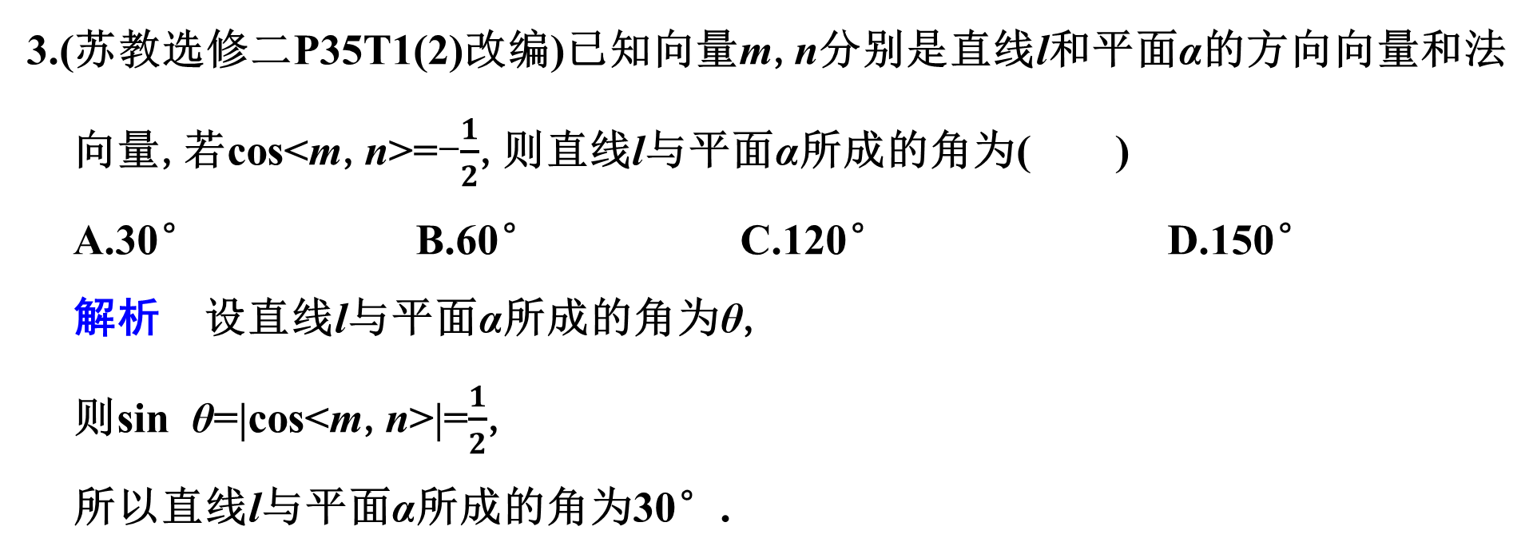
3.(苏教选修二P35T1(2)改编)已知向量m,n分别是直线l和平面α的方向向量和法向量,若cos<m,n>=-$\frac{1}{2}$,则直线l与平面α所成的角为( )
A.30° B.60° C.120° D.150°
解析 设直线l与平面α所成的角为θ,
则sin θ=|cos<m,n>|=$\frac{1}{2}$,
所以直线l与平面α所成的角为30°.
A

Slide 12

4.已知两平面的法向量分别为m=(0,1,0),n=(0,1,1),则两平面所成的二面角为( )
A.$\frac{π}{4}$ B.$\frac{3π}{4}$ C.$\frac{π}{4}$或$\frac{3π}{4}$ D.$\frac{π}{2}$或$\frac{3π}{4}$
解析 ∵m=(0,1,0),n=(0,1,1),
∴m·n=1,|m|=1,|n|=$\sqrt{2}$,
若两平面所成的二面角为θ,
则|cos θ|=|cos<m,n>|=$\frac{|m·n|}{|m||n|}$=$\frac{\sqrt{2}}{2}$,
∴两平面所成的二面角为$\frac{π}{4}或\frac{3π}{4}$.
C

Slide 13
2
考点聚焦突破
KAODIANJUJIAOTUPO

Slide 14
考点一 异面直线所成的角
例1 (1)(2025·佛山模拟)正多面体也称柏拉图立体,被誉为最有规律的立体结构,是所有面都只由一种正多边形构成的多面体(各面都是全等的正多边形).数学家已经证明世界上只存在五种柏拉图立体,即正四面体、正六面体、正八面体、正十二面体、正二十面体.如图,已知一个正八面体ABCDEF的棱长为2,M,N分别为棱AD,AC的中点,则直线BN和FM夹角的余弦值为( )
D
A.$\frac{5}{6}$ B.$\frac{\sqrt{11}}{6}$ C.$\frac{\sqrt{21}}{6}$ D.$\frac{\sqrt{15}}{6}$

Slide 15
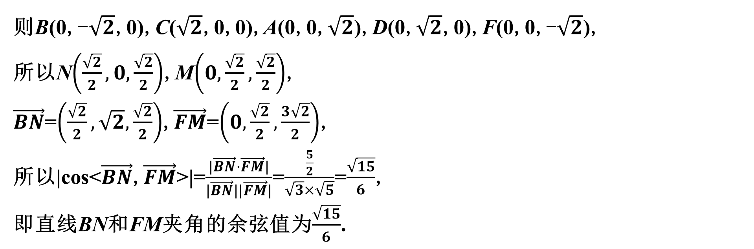
解析 法一 连接BD,AF交于点O,连接OC,
易知OC,OD,OA两两垂直,如图,建立空间直角坐标系O-xyz,
则B(0,-$\sqrt{2}$,0),C($\sqrt{2}$,0,0),A(0,0,$\sqrt{2}$),D(0,$\sqrt{2}$,0),F(0,0,-$\sqrt{2}$),
所以N$\left(\frac{\sqrt{2}}{2},0,\frac{\sqrt{2}}{2}\right)$,M$\left(0,\frac{\sqrt{2}}{2},\frac{\sqrt{2}}{2}\right)$,
$\vec{BN}$=$\left(\frac{\sqrt{2}}{2},\sqrt{2},\frac{\sqrt{2}}{2}\right)$,$\vec{FM}$=$\left(0,\frac{\sqrt{2}}{2},\frac{3\sqrt{2}}{2}\right)$,
所以|cos<$\vec{BN}$,$\vec{FM}$>|=$\frac{|\vec{BN}·\vec{FM}|}{|\vec{BN}||\vec{FM}|}$=$\frac{\frac{5}{2}}{\sqrt{3}×\sqrt{5}}$=$\frac{\sqrt{15}}{6}$,
即直线BN和FM夹角的余弦值为$\frac{\sqrt{15}}{6}$.

Slide 16

法二 由题意,可得$\vec{BN}$=$\vec{AN}$-$\vec{AB}$=$\frac{1}{2}\vec{AC}$-$\vec{AB}$,
$\vec{FM}$=$\vec{FD}$+$\vec{DM}$=$\vec{BA}$+$\vec{DM}$=-$\frac{1}{2}\vec{AD}$-$\vec{AB}$,
连接BD(图略),由正八面体ABCDEF的棱长都是2,且各个面都是等边三角形,易知四边形BCDE为正方形,
在△ABD中,由AB=AD=2,
可得AB²+AD²=BD²,所以AB⊥AD,
所以$\vec{FM}$·$\vec{BN}$=$\left(−\frac{1}{2}\vec{AD}−\vec{AB}\right)$·$\left(\frac{1}{2}\vec{AC}−\vec{AB}\right)$
=-$\frac{1}{4}\vec{AD}$·$\vec{AC}$+$\frac{1}{2}\vec{AD}$·$\vec{AB}$-$\frac{1}{2}\vec{AB}$·$\vec{AC}$+${\vec{AB}}^{2}$

Slide 17

=-$\frac{1}{4}$×2×2×$\frac{1}{2}$+0-$\frac{1}{2}$×2×2×$\frac{1}{2}$+2²=-$\frac{1}{2}$-1+4=$\frac{5}{2}$,
|$\vec{BN}$|=$\sqrt{{\left(\frac{1}{2}\vec{AC}−\vec{AB}\right)}^{2}}$=$\sqrt{\frac{1}{4}{\vec{AC}}^{2}−\vec{AC}·\vec{AB}+{\vec{AB}}^{2}}$
=$\sqrt{\frac{1}{4}×2^{2}−2×2×\frac{1}{2}+2^{2}}$=$\sqrt{3}$,
|$\vec{FM}$|=$\sqrt{{\left(−\frac{1}{2}\vec{AD}−\vec{AB}\right)}^{2}}$=$\sqrt{\frac{1}{4}{\vec{AD}}^{2}+\vec{AD}·\vec{AB}+{\vec{AB}}^{2}}$
=$\sqrt{\frac{1}{4}×2^{2}+0+2^{2}}$=$\sqrt{5}$,
所以|cos<$\vec{FM}$,$\vec{BN}$>|=$\frac{|\vec{FM}·\vec{BN}|}{|\vec{FM}||\vec{BN}|}$=$\frac{\frac{5}{2}}{\sqrt{5}×\sqrt{3}}$=$\frac{\sqrt{15}}{6}$,
即直线BN和FM夹角的余弦值为$\frac{\sqrt{15}}{6}$.

Slide 18
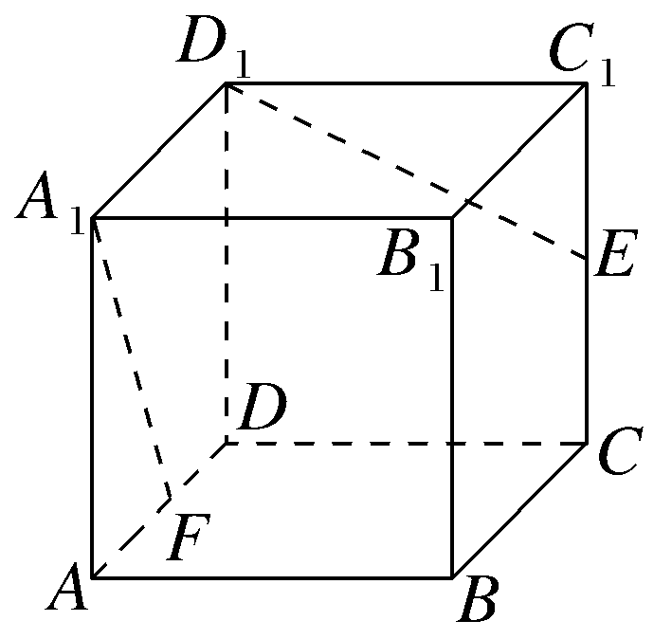


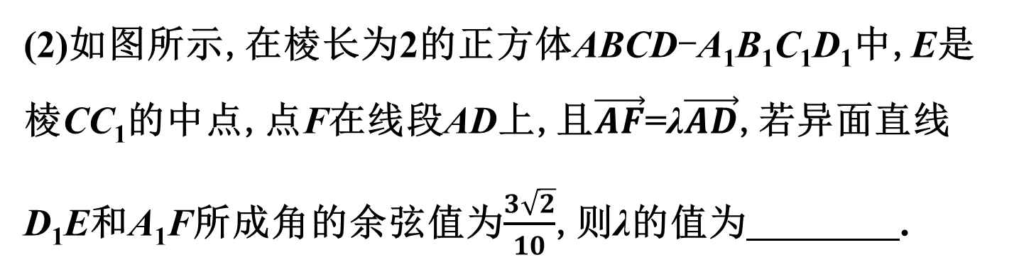
(2)如图所示,在棱长为2的正方体ABCD-A₁B₁C₁D₁中,E是棱CC₁的中点,点F在线段AD上,且$\vec{AF}$=λ$\vec{AD}$,若异面直线D₁E和A₁F所成角的余弦值为$\frac{3\sqrt{2}}{10}$,则λ的值为 .
$$\frac{1}{3}$$
解析 以D为原点,以DA,DC,DD₁所在直线分别为x,y,z轴,建立空间直角坐标系(图略).
正方体的棱长为2,则
A₁(2,0,2),D₁(0,0,2),E(0,2,1),A(2,0,0).
所以$\vec{D_{1}E}$=(0,2,-1),

Slide 19
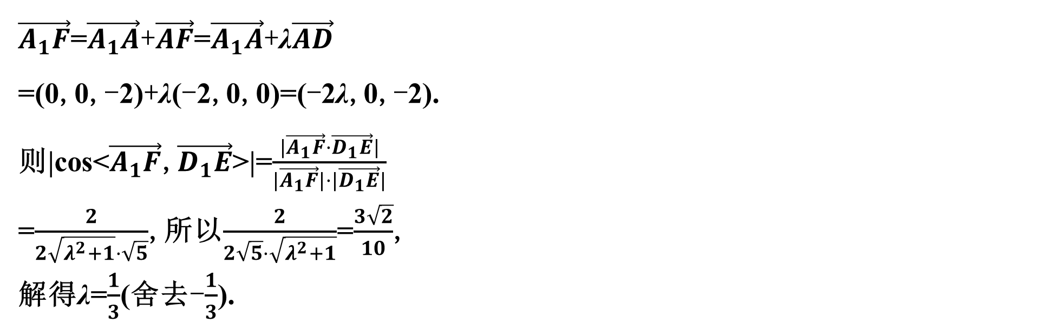
$\vec{A_{1}F}$=$\vec{A_{1}A}$+$\vec{AF}$=$\vec{A_{1}A}$+λ$\vec{AD}$
=(0,0,-2)+λ(-2,0,0)=(-2λ,0,-2).
则|cos<$\vec{A_{1}F}$,$\vec{D_{1}E}$>|=$\frac{|\vec{A_{1}F}·\vec{D_{1}E}|}{|\vec{A_{1}F}|·|\vec{D_{1}E}|}$
=$\frac{2}{2\sqrt{λ^{2}+1}·\sqrt{5}}$,所以$\frac{2}{2\sqrt{5}·\sqrt{λ^{2}+1}}$=$\frac{3\sqrt{2}}{10}$,
解得λ=$\frac{1}{3}$(舍去-$\frac{1}{3}$).

Slide 20

思维建模
1.用向量法求异面直线所成的角的步骤
(1)选好基底或建立空间直角坐标系;
(2)求出两直线的方向向量v₁,v₂;
(3)代入公式|cos <v₁,v₂>|=$\frac{|v_{1}·v_{2}|}{|v_{1}||v_{2}|}$求解.
2.用几何法求异面直线所成角时,可以先通过平移寻找两异面直线所成角或其补角,然后再解三角形求角.

Slide 21
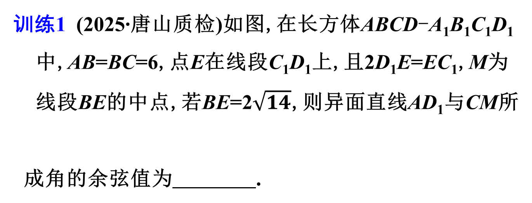

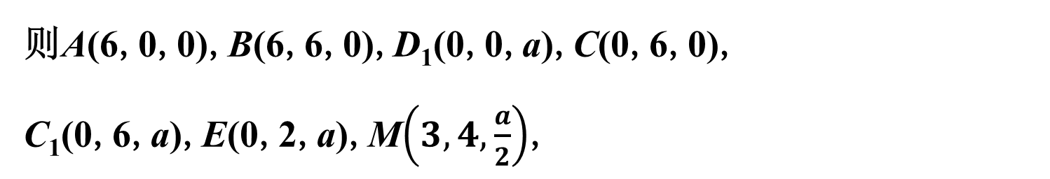
训练1 (2025·唐山质检)如图,在长方体ABCD-A₁B₁C₁D₁中,AB=BC=6,点E在线段C₁D₁上,且2D₁E=EC₁,M为线段BE的中点,若BE=2$\sqrt{14}$,则异面直线AD₁与CM所
成角的余弦值为 .
$\frac{4\sqrt{35}}{35}$
解析 法一 以点D为坐标原点,DA,DC,DD₁所在直线分别为x,y,z轴建立如图所示的空间直角坐标系,设CC₁=a(a>0),
则A(6,0,0),B(6,6,0),D₁(0,0,a),C(0,6,0),
C₁(0,6,a),E(0,2,a),M$\left(3,4,\frac{a}{2}\right)$,

Slide 22

所以$\vec{BE}$=(-6,-4,a),
|$\vec{BE}$|=$\sqrt{{(−6)}^{2}+{(−4)}^{2}+a^{2}}$=2$\sqrt{14}$,
解得a=2,
所以M(3,4,1),D₁(0,0,2),
所以$\vec{AD_{1}}$=(-6,0,2),$\vec{CM}$=(3,-2,1),
设AD₁与CM所成角为θ,
则cos θ=$\frac{|\vec{AD_{1}}·\vec{CM}|}{|\vec{AD_{1}}||\vec{CM}|}$=$\frac{4\sqrt{35}}{35}$,
因此异面直线AD₁与CM所成角的余弦值为$\frac{4\sqrt{35}}{35}$.

Slide 23
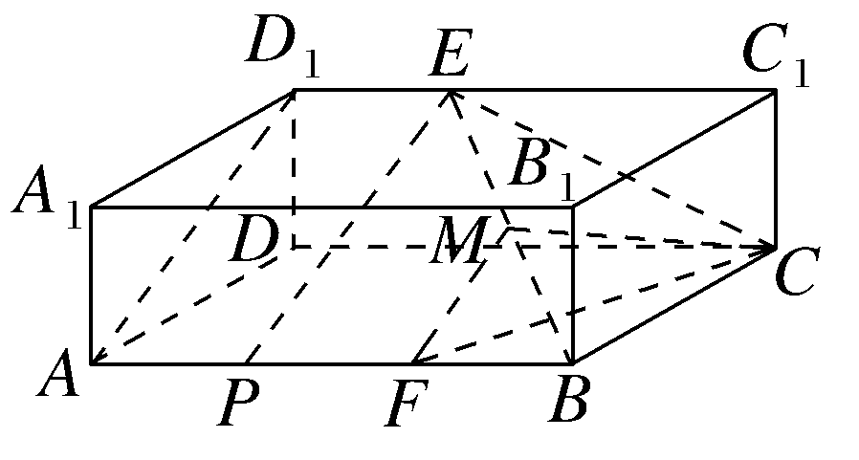
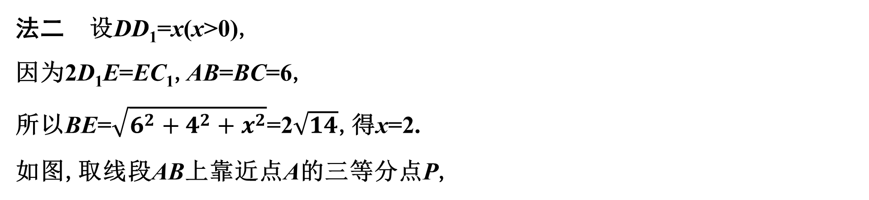
法二 设DD₁=x(x>0),
因为2D₁E=EC₁,AB=BC=6,
所以BE=$\sqrt{6^{2}+4^{2}+x^{2}}$=2$\sqrt{14}$,得x=2.
如图,取线段AB上靠近点A的三等分点P,
靠近点B的三等分点F,连接EP,MF,CF,
易知AD₁∥EP,AD₁=EP,
又EP∥MF,EP=2MF,
所以AD₁∥MF,AD₁=2MF,
所以∠CMF或其补角为异面直线AD₁与CM所成的角.

Slide 24

MF=$\frac{1}{2}$×$\sqrt{6^{2}+2^{2}}$=$\sqrt{10}$,
CF=$\sqrt{6^{2}+2^{2}}$=2$\sqrt{10}$,
连接CE,易知△BCE为直角三角形,
CM=$\frac{1}{2}$BE=$\sqrt{14}$,
所以cos∠CMF=$\frac{MF^{2}+CM^{2}−CF^{2}}{2MF×CM}$=-$\frac{4\sqrt{35}}{35}$,
因此异面直线AD₁与CM所成角的余弦值为$\frac{4\sqrt{35}}{35}$.

Slide 25
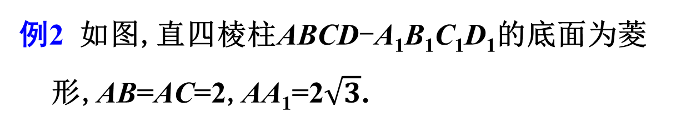
考点二 直线与平面所成的角
例2 如图,直四棱柱ABCD-A₁B₁C₁D₁的底面为菱形,AB=AC=2,AA₁=2$\sqrt{3}$.
(1)证明:平面A₁C₁B⊥平面BDD₁B₁;
证明 因为四边形A₁B₁C₁D₁是菱形,所以A₁C₁⊥B₁D₁.
因为BB₁⊥平面A₁B₁C₁D₁,A₁C₁⊂平面A₁B₁C₁D₁,
所以BB₁⊥A₁C₁.
又B₁D₁∩BB₁=B₁,B₁D₁,BB₁⊂平面BDD₁B₁,
所以A₁C₁⊥平面BDD₁B₁,
又A₁C₁⊂平面A₁C₁B,所以平面A₁C₁B⊥平面BDD₁B₁.

Slide 26

(2)求直线DC₁与平面A₁C₁B所成角的正弦值.
解 法一 设AC与BD,A₁C₁与B₁D₁的交点分别为O,O₁,连接OO₁,
依题意可知,OO₁⊥平面ABCD,以O为原点,OC,OD,OO₁所在直线分别为x轴、y轴、z轴建立如图的所示的空间直角坐标系,
因为AB=AC=2,
底面ABCD为菱形,
所以△ABC为正三角形,则BO=DO=$\sqrt{3}$,
又A₁A=2$\sqrt{3}$,

Slide 27

则B(0,-$\sqrt{3}$,0),A₁(-1,0,2$\sqrt{3}$),C₁(1,0,2$\sqrt{3}$),D(0,$\sqrt{3}$,0),
可得$\vec{BC_{1}}$=(1,$\sqrt{3}$,2$\sqrt{3}$),$\vec{BA_{1}}$=(-1,$\sqrt{3}$,2$\sqrt{3}$),$\vec{C_{1}D}$=(-1,$\sqrt{3}$,-2$\sqrt{3}$).
设平面A₁C₁B的法向量为n=(x,y,z),
则$\left\{\begin{matrix}n·\vec{BC_{1}}=0, \\ n·\vec{BA_{1}}=0,\end{matrix}\right.$即$\left\{\begin{matrix}x+\sqrt{3}y+2\sqrt{3}z=0, \\ −x+\sqrt{3}y+2\sqrt{3}z=0,\end{matrix}\right.$
取n=(0,2,-1),
设直线DC₁与平面A₁C₁B所成角为θ,
则sin θ=|cos<$\vec{C_{1}D}$,n>|=$\frac{|\vec{C_{1}D}·n|}{|\vec{C_{1}D}||n|}$=$\frac{|2×\sqrt{3}+(−1)×(−2\sqrt{3})|}{4×\sqrt{5}}$=$\frac{\sqrt{15}}{5}$.
所以直线DC₁与平面A₁C₁B所成角的正弦值为$\frac{\sqrt{15}}{5}$.

Slide 28
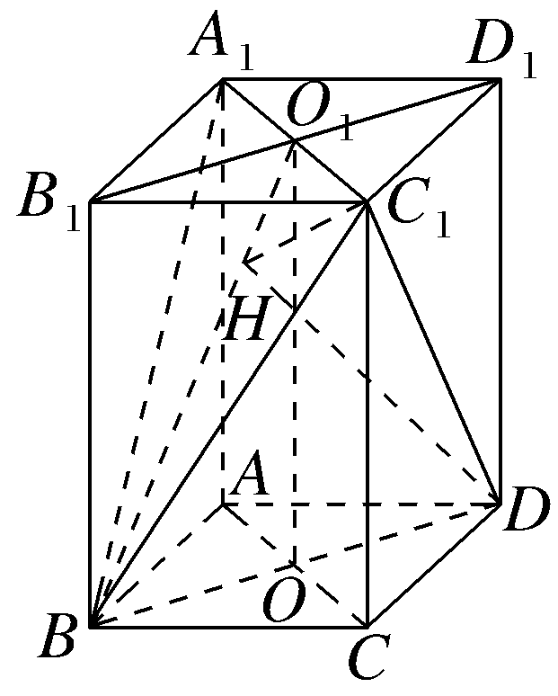

法二 如图,设AC与BD,A₁C₁与B₁D₁的交点分别为O,O₁,
连接BO₁,OO₁,过D点作DH⊥BO₁于点H,连接HC₁.
由(1)知平面A₁C₁B⊥平面BDD₁B₁,
因为平面A₁C₁B∩平面BDD₁B₁=BO₁,
DH⊂平面BDD₁B₁,DH⊥平面A₁C₁B,
则∠DC₁H为直线DC₁与平面A₁C₁B所成的角.
由AB=AC=2,底面ABCD为菱形,可得△ABC为正三角形,
则BO=$\sqrt{3}$,∴BD=2$\sqrt{3}$,则sin∠DBH=$\frac{DH}{BD}$=$\frac{DH}{2\sqrt{3}}$.

Slide 29

又因为BO=$\sqrt{3}$,OO₁=AA₁=2$\sqrt{3}$,
所以BO₁=$\sqrt{15}$,
所以sin∠OBO₁=$\frac{2\sqrt{3}}{\sqrt{15}}$=$\frac{2\sqrt{5}}{5}$=$\frac{DH}{2\sqrt{3}}$,
解得DH=$\frac{4\sqrt{15}}{5}$.
又DC₁=$\sqrt{DC^{2}+CC_{1}^{2}}$=4,
所以sin∠DC₁H=$\frac{DH}{DC_{1}}$=$\frac{\sqrt{15}}{5}$,
所以直线DC₁与平面A₁C₁B所成角的正弦值为$\frac{\sqrt{15}}{5}$.

Slide 30
思维建模
1.向量法求直线与平面所成角的方法是:
(1)分别求出斜线和它在平面内的射影直线的方向向量,将题目转化为求两个方向向量的夹角(或其补角);
(2)通过平面的法向量来求,即求出斜线的方向向量与平面的法向量所夹的锐角或钝角的补角,取其余角就是斜线和平面所成的角.
2.几何法求线面角的方法
一作(找)角,二证明,三计算,其中作(找)角是关键,先找出斜线在平面上的射影,关键是作垂线,找垂足,然后把线面角转化到三角形中求解.

Slide 31
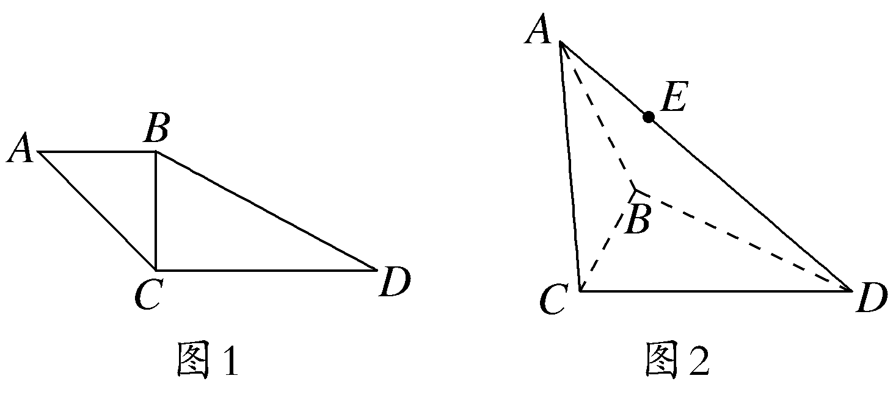
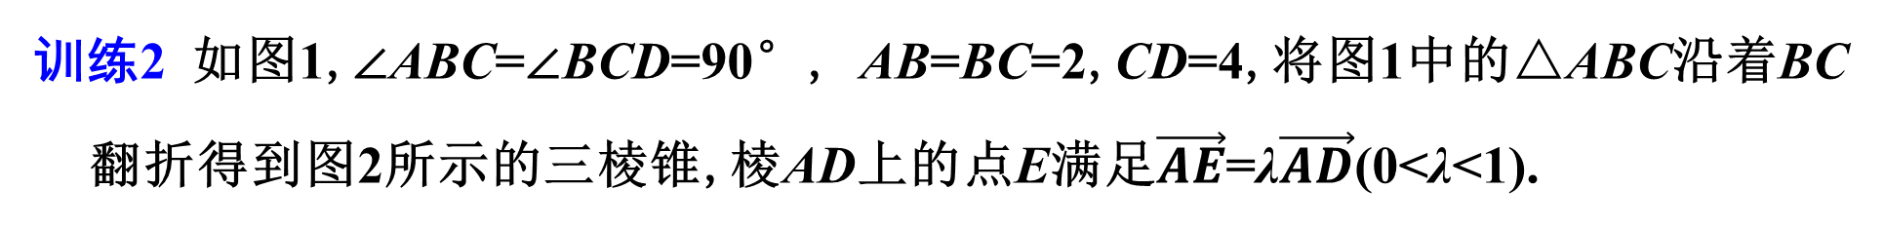
训练2 如图1,∠ABC=∠BCD=90°, AB=BC=2,CD=4,将图1中的△ABC沿着BC翻折得到图2所示的三棱锥,棱AD上的点E满足$\vec{AE}$=λ$\vec{AD}$(0<λ<1).

Slide 32
(1)过点E作截面α∥平面BCD,写出作法并证明;
解 如图,过点E作EF∥BD交AB于点F,
作EG∥CD交AC于点G,连接FG,
则△EFG所在的平面即为截面α.
证明如下:因为EF∥BD,EF⊄平面BCD,
BD⊂平面BCD,所以EF∥平面BCD.
同理可证得EG∥平面BCD,
而EF∩EG=E,EF,EG⊂平面EFG,
所以平面EFG∥平面BCD,即截面α∥平面BCD.

Slide 33

(2)当二面角A-BC-D的大小为120°时,求直线AD与(1)中平面α所成角的正切值.
解 法一 如图,在平面BCD中,作BM∥CD,
DM∥BC,BM∩DM=M,连接AM,则BC⊥BM,BC⊥AB,
又AB∩BM=B,AB,BM⊂平面ABM,所以BC⊥平面ABM,
所以∠ABM是二面角A-BC-D的一个平面角,所以∠ABM=120°.
由于BC⊂平面BCDM,所以平面ABM⊥平面BCDM,
设点A在平面BCDM上的射影为H,
则点H在MB的延长线上,连接DH,则∠ABH=60°,所以∠ADH即为直线AD与平面BCD所成的角,也等于AD与平面α所成的角.
因为AH=ABsin 60°=$\sqrt{3}$,BH=ABcos 60°=1,DH=$\sqrt{HM^{2}+DM^{2}}$=$\sqrt{29}$,
所以tan∠ADH=$\frac{AH}{DH}$=$\frac{\sqrt{3}}{\sqrt{29}}$=$\frac{\sqrt{87}}{29}$,所以直线AD与平面α所成角的正切值为$\frac{\sqrt{87}}{29}$.

Slide 34

法二 如图,在平面BCD中,作BM∥CD,DM∥BC,BM∩DM=M,
则BC⊥BM,BC⊥AB,又AB∩BM=B,
AB,BM⊂平面ABM,所以BC⊥平面ABM,
所以∠ABM是二面角A-BC-D的一个平面角,所以∠ABM=120°.
由第(1)问可知直线AD与平面BCD所成的角等于AD与平面α所成的角.
以B为坐标原点建立如图所示的空间直角坐标系,z轴在平面ABM上.
由题意得,A(0,-1,$\sqrt{3}$),D((2,4,0),所以$\vec{AD}$=(2,5,-$\sqrt{3}$),
取平面BCD的一个法向量为n=(0,0,1),
设AD与平面α所成的角为θ,则sin θ=|cos<$\vec{AD}$,n>|=$\frac{|\vec{AD}·n|}{|\vec{AD}||n|}$=$\frac{\sqrt{3}}{4\sqrt{2}}$=$\frac{\sqrt{6}}{8}$,
因为θ∈$\left[0,\frac{π}{2}\right]$,cos θ=$\sqrt{1−sin^{2}θ}$=$\frac{\sqrt{58}}{8}$,所以tan θ=$\frac{sinθ}{cosθ}$=$\frac{\sqrt{87}}{29}$,
所以直线AD与平面α所成角的正切值为$\frac{\sqrt{87}}{29}$.

Slide 35
教考衔接 三余弦定理
1.教材母题 (人教B版选修一P45尝试与发现)如图所示,设AO是平面α的一条斜线段,O为斜足,A′ 为A在平面α内的射影,而OM是平面α内的一条射线,A′ M⊥OM,记∠AOA′ =θ₁,∠A′ OM=θ₂,∠AOM=θ,
那么cos θ=cos θ₁cos θ₂(证明略).
即斜线与平面一条直线夹角θ的余弦值等于斜线与平面所成角θ₁的余弦值乘以射影与平面内直线夹角θ₂的余弦值(为了便于记忆,可设θ为斜线角,θ₁为线面角,θ₂为射影角).
2.定理说明:这三个角中,角θ是最大的,其余弦值最小,等于另外两个角的余弦值之积.斜线与平面所成角θ₁是斜线与平面内所有直线所成的角中最小的角.

Slide 36
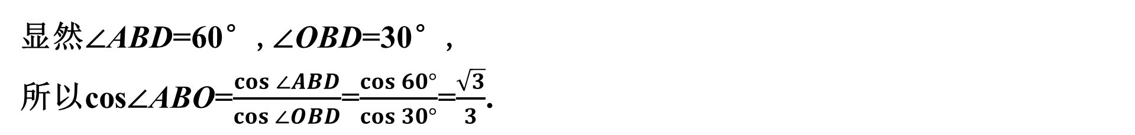
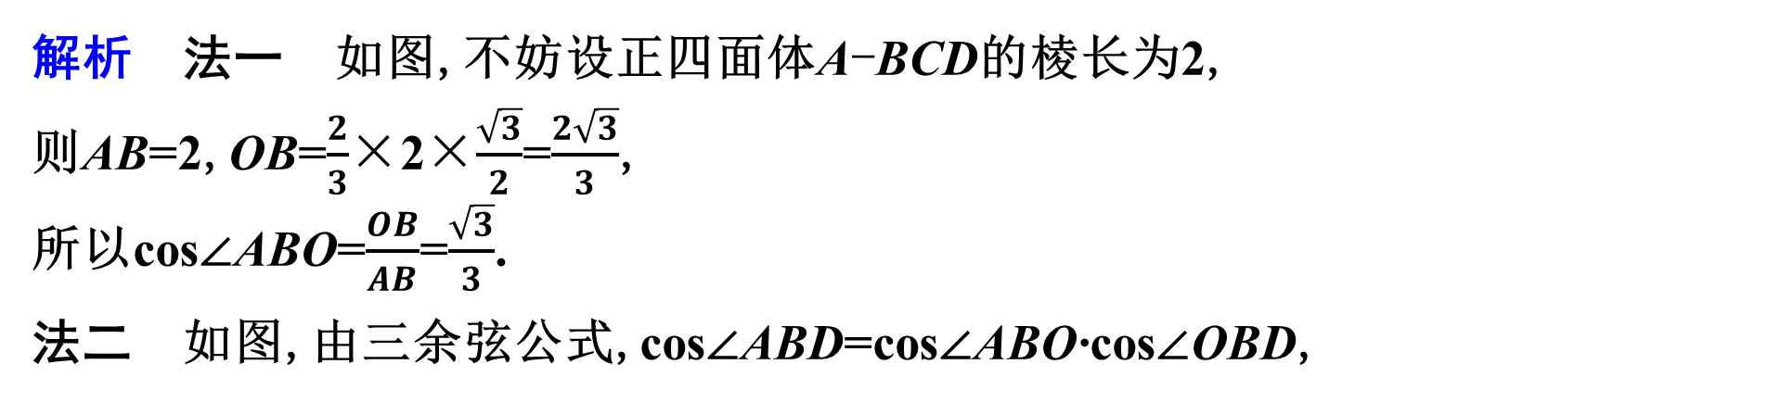

$\frac{\sqrt{3}}{3}$
典例 (1)在正四面体A-BCD中,O为△BCD的重心,则cos∠ABO= .
解析 法一 如图,不妨设正四面体A-BCD的棱长为2,
则AB=2,OB=$\frac{2}{3}$×2×$\frac{\sqrt{3}}{2}$=$\frac{2\sqrt{3}}{3}$,
所以cos∠ABO=$\frac{OB}{AB}$=$\frac{\sqrt{3}}{3}$.
法二 如图,由三余弦公式,cos∠ABD=cos∠ABO·cos∠OBD,
显然∠ABD=60°,∠OBD=30°,
所以cos∠ABO=$\frac{cos ∠ABD}{cos ∠OBD}$=$\frac{cos 60°}{cos 30°}$=$\frac{\sqrt{3}}{3}$.

Slide 37
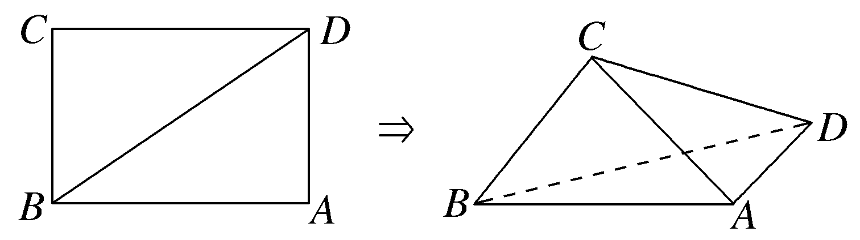
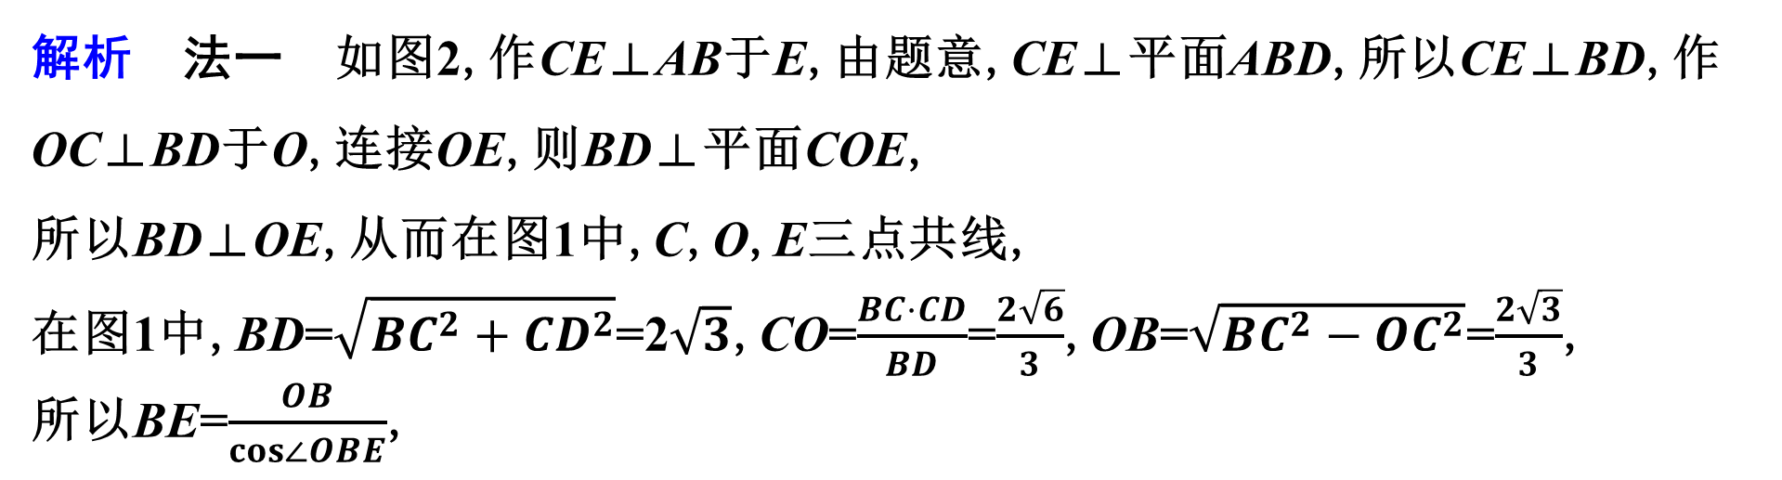
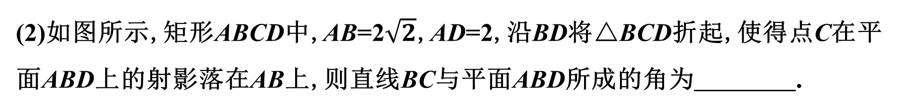
(2)如图所示,矩形ABCD中,AB=2$\sqrt{2}$,AD=2,沿BD将△BCD折起,使得点C在平面ABD上的射影落在AB上,则直线BC与平面ABD所成的角为 .
45°
解析 法一 如图2,作CE⊥AB于E,由题意,CE⊥平面ABD,所以CE⊥BD,作OC⊥BD于O,连接OE,则BD⊥平面COE,
所以BD⊥OE,从而在图1中,C,O,E三点共线,
在图1中,BD=$\sqrt{BC^{2}+CD^{2}}$=2$\sqrt{3}$,CO=$\frac{BC·CD}{BD}$=$\frac{2\sqrt{6}}{3}$,OB=$\sqrt{BC^{2}−OC^{2}}$=$\frac{2\sqrt{3}}{3}$,
所以BE=$\frac{OB}{cos∠OBE}$,

Slide 38
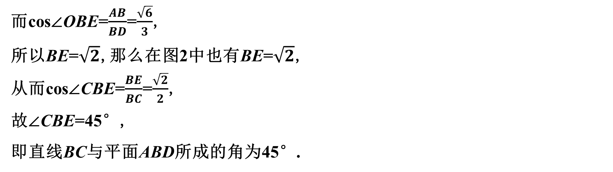
而cos∠OBE=$\frac{AB}{BD}$=$\frac{\sqrt{6}}{3}$,
所以BE=$\sqrt{2}$,那么在图2中也有BE=$\sqrt{2}$,
从而cos∠CBE=$\frac{BE}{BC}$=$\frac{\sqrt{2}}{2}$,
故∠CBE=45°,
即直线BC与平面ABD所成的角为45°.

Slide 39
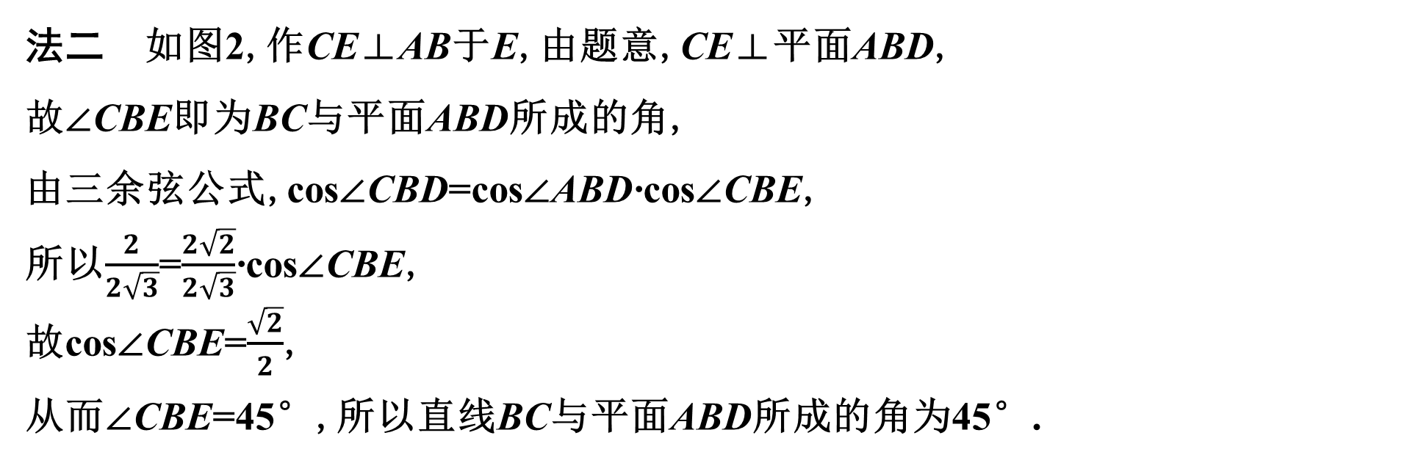
法二 如图2,作CE⊥AB于E,由题意,CE⊥平面ABD,
故∠CBE即为BC与平面ABD所成的角,
由三余弦公式,cos∠CBD=cos∠ABD·cos∠CBE,
所以$\frac{2}{2\sqrt{3}}$=$\frac{2\sqrt{2}}{2\sqrt{3}}$·cos∠CBE,
故cos∠CBE=$\frac{\sqrt{2}}{2}$,
从而∠CBE=45°,所以直线BC与平面ABD所成的角为45°.

Slide 40

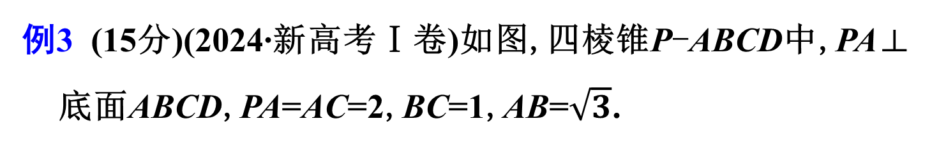
考点三 平面与平面的夹角
例3 (15分)(2024·新高考Ⅰ卷)如图,四棱锥P-ABCD中,PA⊥底面ABCD,PA=AC=2,BC=1,AB=$\sqrt{3}$.
(1)若AD⊥PB,证明:AD∥平面PBC;
(2)若AD⊥DC,且二面角A-CP-D的正弦值为$\frac{\sqrt{42}}{7}$,求AD.
[思路分析] (1)通过证明AD∥BC,从而证明AD∥平面PBC.
(2)法一 确定线线关系→建系→设点写坐标→求平面的法向量→利用公式构建方程→求AD的长.
法二 确定线面关系→找到二面角A-CP-D的平面角→设AD的长→构建方程求解.

Slide 41
[规范解答] (1)证明 由于PA⊥底面ABCD,AD⊂底面ABCD,
所以 PA⊥AD, ^{❶}→线线垂直(1分)
又因为 AD⊥PB, PA∩PB=P,PA,PB⊂平面PAB,
所以 AD⊥平面PAB, ^{❶}→线面垂直(2分)
又AB⊂平面PAB,所以 AD⊥AB ^{❶}.
易知AB²+BC²=AC²,所以AB⊥BC,(3分)
因为A,B,C,D四点共面,
所以 BC∥AD, ^{❶} →线线平行(5分)
又因为AD⊄平面PBC,BC⊂平面PBC,所以 AD∥平面PBC. ^{❶} →线面平行(6分)

Slide 42
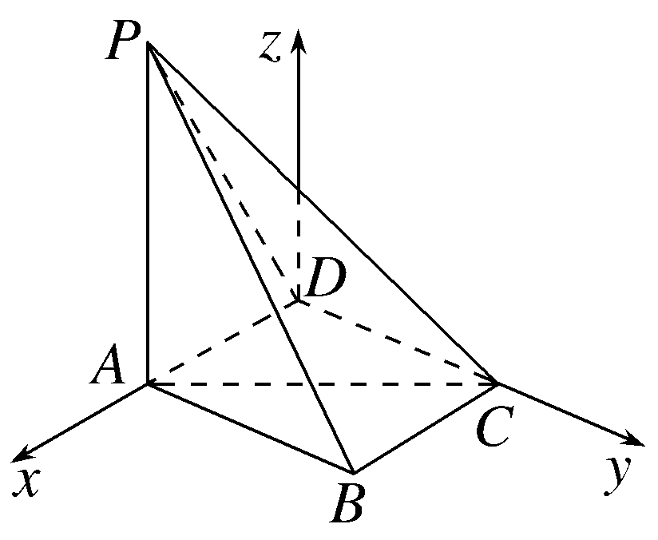

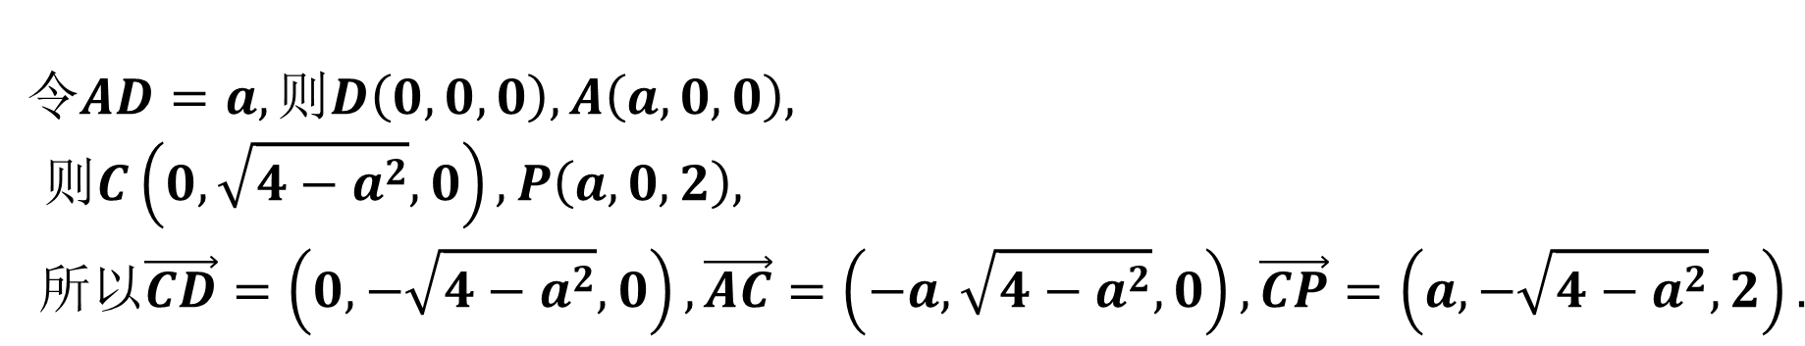
(2)解 法一
以D为坐标原点,AD所在直线为x轴,DC所在直线为y轴,过点D且平行于AP的直线为z轴建立如图所示的空间直角坐标系,
→建系
$${\begin{matrix}令AD=a,则D\left(0,0,0\right),A\left(a,0,0\right), \\ 则C\left(0,\sqrt{4−a^{2}},0\right),P\left(a,0,2\right), \\ 所以\vec{CD}=\left(0,−\sqrt{4−a^{2}},0\right),\vec{AC}=\left(−a,\sqrt{4−a^{2}},0\right),\vec{CP}=\left(a,−\sqrt{4−a^{2}},2\right). \end{matrix}}^{ }$$
$$❷$$
→设点写坐标(8分)

Slide 43
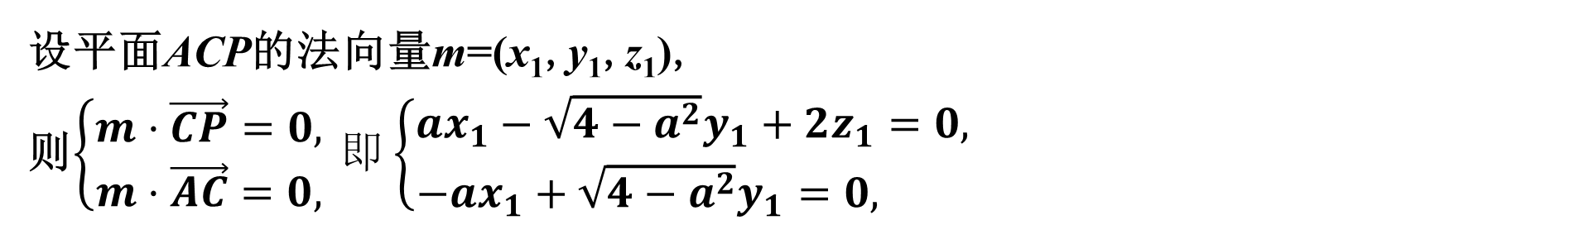
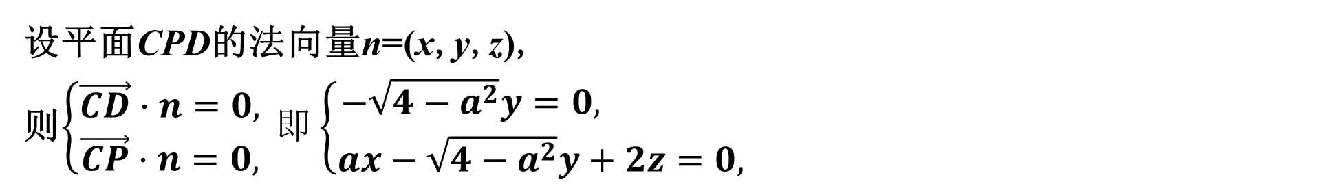
设平面CPD的法向量n=(x,y,z),
则$\left\{\begin{matrix}\vec{CD}·n=0, \\ \vec{CP}·n=0,\end{matrix} \right.即\left\{\begin{matrix}−\sqrt{4−a^{2}}y=0, \\ ax−\sqrt{4−a^{2}}y+2z=0,\end{matrix} \right.$
可取 n=(2,0,-a). ^{❸}→求出平面的法向量(9分)
设平面ACP的法向量m=(x₁,y₁,z₁),
则$\left\{\begin{matrix}m·\vec{CP}=0, \\ m·\vec{AC}=0,\end{matrix} \right.即\left\{\begin{matrix}ax_{1}−\sqrt{4−a^{2}}y_{1}+2z_{1}=0, \\ −ax_{1}+\sqrt{4−a^{2}}y_{1}=0, \end{matrix} \right.$
可取 m=($\sqrt{4−a^{2}}$,a,0). ^{❸} →求出平面的法向量(10分)

Slide 44

因为二面角A-CP-D的正弦值为$\frac{\sqrt{42}}{7}$,
则其余弦值的绝对值为$\frac{\sqrt{7}}{7}$,(11分)
^{❸}
故|cos<m,n>|=$\frac{|m·n|}{|m|·|n|}$=$\frac{2\sqrt{4−a^{2}}}{\sqrt{4−a^{2}+a^{2}}·\sqrt{4+a^{2}}}$=$\frac{\sqrt{7}}{7}$,
→应用公式构建方程(13分)
解得 a=$\sqrt{3}$,
即AD=$\sqrt{3}$. ^{❸} →解方程得结果(15分)

Slide 45

法二 如图所示,过点D作DE⊥AC于E,
再过点E作EF⊥CP于F,连接DF,
因为PA⊥平面ABCD,所以平面PAC⊥平面ABCD,
而平面PAC∩平面ABCD=AC,
所以DE⊥平面PAC,故DE⊥CP,
又EF⊥CP,且DE,EF⊂平面DEF,
所以CP⊥平面DEF,
根据二面角的定义可知,
∠DFE即为二面角A-CP-D的平面角,

Slide 46

即sin∠DFE=$\frac{\sqrt{42}}{7}$,即tan∠DFE=$\sqrt{6}$.
因为AD⊥DC,设AD=x,则CD=$\sqrt{4−x^{2}}$,
由等面积法可得,DE=$\frac{x\sqrt{4−x^{2}}}{2}$,
又CE=$\sqrt{(4−x^{2})−\frac{x^{2}(4−x^{2})}{4}}$=$\frac{4−x^{2}}{2}$,
而△EFC为等腰直角三角形,所以EF=$\frac{4−x^{2}}{2\sqrt{2}}$,
故tan∠DFE=$\frac{\frac{x\sqrt{4−x^{2}}}{2}}{\frac{4−x^{2}}{2\sqrt{2}}}$=$\sqrt{6}$,解得x=$\sqrt{3}$,即AD=$\sqrt{3}$.

Slide 47
[满分规则]
❶得步骤分
①处通过证明线⊥线⇒线⊥面⇒线⊥线, 线∥线⇒线∥面.注意应用相关定理的条件要完整,否则易失步骤分.
❷得关键分
②设AD的长度,从而得出各点与向量的坐标是解题的关键,此处出错(2)题最多得1分.
❸得计算分
③处求平面的法向量及应用公式表示二面角的余弦值,解方程求AD的长,要注意计算准确.

Slide 48


训练3 (2024·新高考Ⅱ卷)如图,平面四边形ABCD中,
AB=8,CD=3,AD=5$\sqrt{3}$,∠ADC=90°,∠BAD=30°,
点E,F满足$\vec{AE}$=$\frac{2}{5}\vec{AD}$,$\vec{AF}$=$\frac{1}{2}\vec{AB}$.将△AEF沿EF翻折
至△PEF,使得PC=4$\sqrt{3}$.
(1)证明:EF⊥PD;
证明 由题意知,AE=$\frac{2}{5}$AD=2$\sqrt{3}$,AF=$\frac{1}{2}$AB=4,又∠BAD=30°,
所以由余弦定理得EF²=AE²+AF²-2AE·AF·cos 30°=4, 故EF=2.
又EF²+AE²=AF²,所以EF⊥AE.
由EF⊥AE及翻折的性质知EF⊥PE,EF⊥ED,
又ED∩PE=E,ED,PE⊂平面PED, 所以EF⊥平面PED.
又PD⊂平面PED,所以EF⊥PD.

Slide 49

(2)求平面PCD与平面PBF所成的二面角的正弦值.
解 法一 如图,连接CE,
由题意知DE=3$\sqrt{3}$,CD=3,∠CDE=90°,
故CE=$\sqrt{DE^{2}+CD^{2}}$=6.
又PE=AE=2$\sqrt{3}$,PC=4$\sqrt{3}$,所以PE²+CE²=PC²,故PE⊥CE.
又PE⊥EF,CE∩EF=E,CE,EF⊂平面ABCD,所以PE⊥平面ABCD.
EF,ED,PE两两垂直,故以E为原点,EF,ED,PE所在直线分别为x,y,z轴建立空间直角坐标系,则P(0,0,2$\sqrt{3}$),D(0,3$\sqrt{3}$,0),F(2,0,0),A(0,-2$\sqrt{3}$,0),C(3,3$\sqrt{3}$,0),

Slide 50

连接PA,则$\vec{PD}$=(0,3$\sqrt{3}$,-2$\sqrt{3}$),$\vec{DC}$=(3,0,0),$\vec{AP}$=(0,2$\sqrt{3}$,2$\sqrt{3}$,),$\vec{AF}$=(2,2$\sqrt{3}$,0).
设平面PCD的法向量n₁=(x₁,y₁,z₁),
则$\left\{\begin{matrix}n_{1}·\vec{PD}=3\sqrt{3}y_{1}−2\sqrt{3}z_{1}=0, \\ n_{1}·\vec{DC}=3x_{1}=0, \end{matrix} \right.$可取n₁=(0,2,3).
设平面PBF即平面PAF的法向量n₂=(x₂,y₂,z₂),
则$\left\{\begin{matrix}n_{2}·\vec{AP}=2\sqrt{3}y_{2}+2\sqrt{3}z_{2}=0, \\ n_{2}·\vec{AF}=2x_{2}+2\sqrt{3}y_{2}=0, \end{matrix} \right.$可取n₂=($\sqrt{3}$,-1,1).
|cos<n₁,n₂>|=$\frac{|n_{1}·n_{2}|}{|n_{1}|·|n_{2}|}$=$\frac{1}{\sqrt{65}}$.
故平面PCD与平面PBF所成二面角的正弦值为$\sqrt{1−\frac{1}{65}}$=$\frac{8\sqrt{65}}{65}$.

Slide 51
法二 延长FB,DC交于点G,连接PG,点G,P是平面PCD与平面PBF的公共点,
所以平面PCD∩平面PBF=PG,通过计算得CG=BG=BC=2,
过点F作平面PGD的垂线,垂足为M,
过M作MN⊥PG,交PG于N,连接FN,
则∠FNM是平面PCD与平面PBF所成的二面角的平面角.
作EQ⊥PD于Q,由(1)知EF⊥平面PED,EF∥CD,所以CD⊥EQ,
又PD⊥EQ,且PD∩CD=D,PD,CD⊂平面PGD,
所以EQ⊥平面PGD,EQ为点E到平面PGD的距离
由EF∥CD,CD⊂平面PGD,EF⊄平面PGD,
所以EF∥平面PGD,则点E,F到平面PGD的距离相等,所以FM=EQ.

Slide 52


在Rt△PED中,EQ=$\frac{PE·ED}{PD}$=$\frac{2\sqrt{3}·3\sqrt{3}}{\sqrt{39}}$=$\frac{18}{\sqrt{39}}$,
所以FM=EQ=$\frac{18}{\sqrt{39}}$,在Rt△EDG中,EG²=(3$\sqrt{3}$)²+5²=52,
在Rt△PEG中,PG=$\sqrt{{(2\sqrt{3})}^{2}+52}$=$\sqrt{64}$=8,
在Rt△PFG中,cos∠PGF=$\frac{6^{2}+8^{2}−4^{2}}{2×6×8}$=$\frac{7}{8}$,sin∠PGF=$\frac{\sqrt{15}}{8}$,
因为FN⊥PG,所以FN=FG·sin∠PGF=6×$\frac{\sqrt{15}}{8}$=$\frac{3\sqrt{15}}{4}$,
所以平面PCD与平面PBF所成角的二面角的正弦值为sin∠FNM=$\frac{FM}{FN}$=$\frac{18}{\sqrt{39}}$×$\frac{4}{3\sqrt{15}}$=$\frac{8\sqrt{65}}{65}$.

Slide 53


教考衔接 射影面积法求二面角
1.教材母题 (人教B版选修一P50尝试与发现)在图中,设S为二面角α-AB-β的半
平面α上的一点,过点S作半平面β的垂线SS′ ,垂足为点S′ ,过点S′ 作棱AB的垂线
S′ O,所以S′ O是SO在平面β内的射影,△AS′ B是△ASB在平面β内的射影,根据三垂线逆定理可知SO⊥AB,故∠SOS′ 为二面角 α-AB-β的平面角,其大小设为θ,故cos θ=$\frac{OS′}{OS}$=$\frac{\frac{1}{2}·OS′·AB}{\frac{1}{2}·OS·AB}$=$\frac{S_{△AS′B}}{S_{△ASB}}$.
进而可以得到:如果平面β内的一个多边形面积为S,
它在平面α内的射影面积为S_{射},若α与β所成的二面角为θ,
则cos θ=$\frac{S_{射影}}{S}$.
2.定理说明:多用于求无棱二面角,并且只能是锐角(钝角则求其补角).

Slide 54

典例 已知△ABC与△BCD所在平面垂直,且AB=BC=BD,∠ABC=∠DBC=120°,则二面角A-BD-C的余弦值为 .
-$\frac{\sqrt{5}}{5}$
解析 过A作AE⊥CB的延长线于E,连接DE,
∵平面ABC⊥平面BCD,平面ABC∩平面BCD=BC,
AE⊂平面ABC,
∴AE⊥平面BCD,∴E点即为点A在平面BCD内的射影,
∴△BDE为△ABD在平面BCD内的射影,

Slide 55

设AB=a,则AE=DE=AB·sin 60°=$\frac{\sqrt{3}}{2}$a,∴AD=$\frac{\sqrt{6}}{2}$a,
由余弦定理可得cos∠ABD=$\frac{1}{4}$,
∴sin∠ABD=$\frac{\sqrt{15}}{4}$,∴S_{△ABD}=$\frac{1}{2}$a²×$\frac{\sqrt{15}}{4}$=$\frac{\sqrt{15}}{8}$a²,
又BE=$\frac{1}{2}$a,∴S_{△BDE}=$\frac{1}{2}$×$\frac{\sqrt{3}}{2}$a×$\frac{1}{2}$a=$\frac{\sqrt{3}}{8}$a²,
设二面角A-BD-E为θ,∴cos θ=$\frac{S_{△BDE}}{S_{△ABD}}$=$\frac{\sqrt{5}}{5}$.
而二面角A-BD-C与二面角A-BD-E互补,
∴二面角A-BD-C的余弦值为-$\frac{\sqrt{5}}{5}$.

Slide 56
3
课时对点精练
KESHIDUIDIANJINGLIAN

Slide 57


1.(2025·郑州模拟)如图,在长方体ABCD-A₁B₁C₁D₁中,
点M,N分别是AD,DD₁的中点.
(1)求证:BC₁∥平面B₁MN;
证明 如图,连接AD₁,
因为点M,N分别是AD,DD₁的中点,
所以MN∥AD₁.
又由长方体的性质知AB綉C₁D₁,
所以四边形ABC₁D₁为平行四边形,
所以BC₁∥AD₁,所以BC₁∥MN,
又MN⊂平面B₁MN,BC₁⊄平面B₁MN,
所以BC₁∥平面B₁MN.

Slide 58


(2)若AB=2,AA₁=4,且底面ABCD为正方形,求平面B₁MN与平面BCC₁B₁夹角的余弦值.
解 法一 以D为坐标原点,分别以DA,DC,DD₁所在的直线为x轴、y轴、z轴,建立如图所示的空间直角坐标系.
因为AB=2,AA₁=4,四边形ABCD为正方形,
所以M(1,0,0),N(0,0,2),B₁(2,2,4),所以$\vec{MN}$=(-1,0,2),$\vec{MB_{1}}$=(1,2,4),
设平面B₁MN的法向量为n=(x₀,y₀,z₀),
则$\left\{\begin{matrix}n·\vec{MN}=0, \\ n·\vec{MB_{1}}=0,\end{matrix}\right.即\left\{\begin{matrix}−x_{0}+2z_{0}=0, \\ x_{0}+2y_{0}+4z_{0}=0,\end{matrix}\right.$

Slide 59

令z₀=1,则x₀=2,y₀=-3,
所以平面B₁MN的一个法向量为n=(2,-3,1).
易得平面BCC₁B₁的一个法向量为m=(0,1,0).
设平面B₁MN与平面BCC₁B₁的夹角为θ,
则cos θ=$\frac{|m·n|}{|m||n|}$=$\frac{3}{\sqrt{14}}$=$\frac{3\sqrt{14}}{14}$.
所以平面B₁MN与平面BCC₁B₁夹角的余弦值为$\frac{3\sqrt{14}}{14}$.

Slide 60

法二 因为平面BCC₁B₁∥平面ADD₁A₁,所以平面B₁MN与平面BCC₁B₁所成的角即为平面B₁MN与平面ADD₁A₁所成的角.
取AA₁的中点Q,连接NQ,分别延长NM,A₁A交于点P,
点N,P是平面B₁MN与平面ADD₁A₁的公共点,
所以平面B₁MN∩平面ADD₁A₁=PN,
在平面ADD₁A₁内,作A₁H⊥PN交PN的延长线于H,连接B₁H.
因为B₁A₁⊥平面ADD₁A₁,
又PH⊂平面ADD₁A₁,所以PH⊥B₁A₁.
又A₁H∩A₁B₁=A₁,A₁H,A₁B₁⊂平面A₁B₁H,
所以PH⊥平面A₁B₁H,所以PH⊥B₁H.
所以∠B₁HA₁即为平面B₁MN与平面BCC₁B₁所成二面角的平面角.

Slide 61

设∠B₁HA₁=θ,
因为△PMA∽△PNQ,AM=1,NQ=2,AQ=2,所以AP=2.
所以PN=$\sqrt{PQ^{2}+NQ^{2}}$=2$\sqrt{5}$,所以sin P=$\frac{NQ}{PN}$=$\frac{\sqrt{5}}{5}$.
在Rt△PA₁H中,A₁H=A₁Psin P=$\frac{6\sqrt{5}}{5}$,
所以在Rt△B₁HA₁中,tan θ=$\frac{A_{1}B_{1}}{A_{1}H}$=$\frac{2}{\frac{6\sqrt{5}}{5}}$=$\frac{\sqrt{5}}{3}$,即sin θ=$\frac{\sqrt{5}}{3}$cos θ.
所以sin²θ+cos²θ=${\left(\frac{\sqrt{5}}{3}cosθ\right)}^{2}$+cos²θ=1,
所以cos θ=$\frac{3\sqrt{14}}{14}$(负值舍去),
所以平面B₁MN与平面BCC₁B₁夹角的余弦值为$\frac{3\sqrt{14}}{14}$.

Slide 62


法三(射影法) 设平面B₁MN与平面BCC₁B₁所成的角为θ,
如图,过点N作NN′ ⊥CC₁于点N′ ,
过点M作MM′ ⊥BC于点M′ ,
连接M′ N′ ,B₁M′ ,B₁N′ ,
则△B₁M′ N′ 为△B₁MN在平面BCC₁B₁上的射影.
由题易得B₁N=2$\sqrt{3}$,MN=$\sqrt{5}$,MB₁=$\sqrt{21}$,
B₁N′ =2$\sqrt{2}$,M′ N′ =$\sqrt{5}$,B₁M′ =$\sqrt{17}$,
所以cos∠MNB₁=$\frac{MN^{2}+B_{1}N^{2}−MB_{1}^{2}}{2MN·B_{1}N}$=-$\frac{1}{\sqrt{15}}$,
所以sin∠MNB₁=$\frac{\sqrt{14}}{\sqrt{15}}$,

Slide 63

所以$S_{△B_{1}MN}$=$\frac{1}{2}$B₁N×MN×sin∠MNB₁
=$\frac{1}{2}$×2$\sqrt{3}$×$\sqrt{5}$×$\frac{\sqrt{14}}{\sqrt{15}}$=$\sqrt{14}$.
又$S_{△B_{1}M′N′}$=$S_{四边形BCC_{1}B_{1}}$-$S_{△B_{1}BM′}$-$S_{△B_{1}C_{1}N′}$-S_{△M′ N′ C}
=8-2-2-1=3,
所以cos θ=$\frac{S_{△B_{1}M′N′}}{S_{△B_{1}MN}}$=$\frac{3}{\sqrt{14}}$=$\frac{3\sqrt{14}}{14}$.
所以平面B₁MN与平面BCC₁B₁所成角的余弦值为$\frac{3\sqrt{14}}{14}$.
故平面B₁MN与平面BCC₁B₁夹角的余弦值为$\frac{3\sqrt{14}}{14}$.

Slide 64

2.(2025·合肥模拟)如图1:等腰直角△ABC中AC⊥AB且AC=2,分别沿三角形三边向外作等腰梯形ABB₂A₂,BCC₂B₃,CAA₃C₃使得AA₂=BB₂=CC₂=1,∠CAA₃=
∠BAA₂=$\frac{π}{3}$,沿三边AB,BC,CA折叠,使得A₂A₃,B₂B₃,C₂C₃,重合于A₁,B₁,C₁,如图2.

Slide 65

(1)求证:AA₁⊥B₁C₁.
证明 延长AA₁,CC₁交于点P₁,过C₁作C₁M⊥AC于M,过A₁作A₁N⊥AC于N,
又四边形AA₁C₁C为等腰梯形,则A₁C₁=AC-2AA₁cos$\frac{π}{3}$=1,则AC=2A₁C₁,
又∵A₁C₁∥AC,所以P₁A₁=AA₁,C₁为P₁C的中点,延长AA₁,BB₁交于点P₂,
则P₂A₁=AA₁,B₁为P₂B的中点,则P₁A₁=P₂A₁,
∴P₁与P₂重合于点P,P-ABC为三棱锥,
设O为BC中点,等腰直角△ABC中AC=AB,∴AO⊥BC,
又∵C₁为PC的中点,B₁为PB的中点,
CC₁=BB₁=1,∴PB=PC=2,∴PO⊥BC,
又∵AO∩PO=O,AO,PO⊂平面PAO,∴BC⊥平面PAO,
又AA₁⊂平面PAO,∴BC⊥AA₁,∵BC∥B₁C₁,∴B₁C₁⊥AA₁.

Slide 66


(2)求直线CC₁与平面AA₁B₁B所成角θ的正弦值.
解 法一 ∵BC=$\sqrt{2^{2}+2^{2}}$=2$\sqrt{2}$,PB=PC=2,
∴PB²+PC²=BC²,∴PC⊥PB,
∵O为中点,∴PO=$\frac{1}{2}$BC=$\sqrt{2}$,
又∵AO=$\sqrt{2}$,PA=2AA₁=2,
∴PO²+AO²=PA²,∴PO⊥AO,
以O为坐标原点,OA,OB,OP所在直线分别为x,y,z轴建立空间直角坐标系,
则A($\sqrt{2}$,0,0),B(0,$\sqrt{2}$,0),P(0,0,$\sqrt{2}$),C(0,-$\sqrt{2}$,0),

Slide 67

∴$\vec{CP}$=(0,$\sqrt{2}$,$\sqrt{2}$),$\vec{AP}$=(-$\sqrt{2}$,0,$\sqrt{2}$),$\vec{BP}$=(0,-$\sqrt{2}$,$\sqrt{2}$),
设平面PAB的法向量为n=(x,y,z),
则$\left\{\begin{matrix}\vec{AP}·n=0, \\ \vec{BP}·n=0,\end{matrix} \right.即\left\{\begin{matrix}−\sqrt{2}x+\sqrt{2}z=0, \\ −\sqrt{2}y+\sqrt{2}z=0,\end{matrix} \right.$
取x=1,则n=(1,1,1),
∴sin θ=|cos<$\vec{CP}$,n>|=$\frac{|\sqrt{2}+\sqrt{2}|}{2\sqrt{3}}$=$\frac{\sqrt{6}}{3}$.
∴直线CC₁与平面AA₁B₁B所成角θ的正弦值为$\frac{\sqrt{6}}{3}$.

Slide 68

法二 ∵BC=$\sqrt{2^{2}+2^{2}}$=2$\sqrt{2}$,PB=PC=2,
∴PB²+PC²=BC²,∴PC⊥PB,∵O为中点,∴PO=$\frac{1}{2}$BC=$\sqrt{2}$,PO⊥BC,
又∵AO=$\sqrt{2}$,PA=2AA₁=2,∴PO²+AO²=PA²,∴PO⊥AO,
又BC∩AO=O,BC,AO⊂平面ABC,∴PO⊥平面ABC,
PA=PB=AB=2,△PAB为等边三角形,
设C到平面PAB的距离为h,
∵V_{P-ABC}=V_{C-PAB},∴$\frac{1}{3}$×$\frac{1}{2}$×2×2×$\sqrt{2}$=$\frac{1}{3}$×$\frac{1}{2}$×2×2×sin$\frac{π}{3}$×h,
∴h=$\frac{2\sqrt{6}}{3}$,∴sin θ=$\frac{h}{PC}$=$\frac{\sqrt{6}}{3}$.
∴直线CC₁与平面AA₁B₁B所成角θ的正弦值为$\frac{\sqrt{6}}{3}$.

Slide 69


3.(2025·广州调研)如图,在四棱锥P-ABCD中,CD∥AB,
∠ABC=90°,AB=2BC=2CD=4,三棱锥B-PAD的体积
为$\frac{4\sqrt{2}}{3}$.
(1)求点P到平面ABCD的距离;
解 设点P到平面ABCD的距离为h,则V_{B-PAD}=V_{P-ABD}=$\frac{1}{3}$h·S_{△ABD}=$\frac{4\sqrt{2}}{3}$,
由题意可知S_{△ABD}=$\frac{1}{2}$AB·BC=4,所以h=$\frac{3V_{P−ABD}}{S_{△ABD}}$=$\frac{4\sqrt{2}}{4}$=$\sqrt{2}$,
所以点P到平面ABCD的距离为$\sqrt{2}$.

Slide 70

(2)若PA=PD,平面PAD⊥平面ABCD,点N在线段AP上,AN=2NP,求平面NCD与平面ABCD夹角的余弦值.
解 法一 取AD的中点M,连接PM,
因为PA=PD,所以PM⊥AD,
又平面PAD⊥平面ABCD且交线为AD,PM⊂平面PAD,
所以PM⊥平面ABCD,由(1)知PM=$\sqrt{2}$.
由题意可得BD=2$\sqrt{2}$,AD=$\sqrt{{(4−2)}^{2}+2^{2}}$=2$\sqrt{2}$,
所以AD²+BD²=AB²,所以AD⊥BD.

Slide 71


以D点为坐标原点,DA所在直线为x轴,DB所在直线为y轴,过点D作PM的平行线为z轴,建立如图所示的空间直角坐标系,
则D(0,0,0),A(2$\sqrt{2}$,0,0),P($\sqrt{2}$,0,$\sqrt{2}$),C(-$\sqrt{2}$,$\sqrt{2}$,0),
则$\vec{DC}$=(-$\sqrt{2}$,$\sqrt{2}$,0),$\vec{DA}$=(2$\sqrt{2}$,0,0),
$\vec{AP}$=(-$\sqrt{2}$,0,$\sqrt{2}$),$\vec{AN}$=$\frac{2}{3}\vec{AP}$=$\left(−\frac{2\sqrt{2}}{3},0,\frac{2\sqrt{2}}{3}\right)$,
所以$\vec{DN}$=$\vec{DA}$+$\vec{AN}$=$\left(\frac{4\sqrt{2}}{3},0,\frac{2\sqrt{2}}{3}\right)$.

Slide 72

设平面NCD的法向量为n₁=(x₁,y₁,z₁),
则$\left\{\begin{matrix}n_{1}·\vec{DC}=−\sqrt{2}x_{1}+\sqrt{2}y_{1}=0, \\ n_{2}·\vec{DN}=\frac{4\sqrt{2}}{3}x_{1}+\frac{2\sqrt{2}}{3}z_{1}=0,\end{matrix} \right.$故可取n₁=(1,1,-2),
易知平面ABCD的一个法向量为n₂=(0,0,1),
设平面NCD与平面ABCD的夹角为θ,
则cos θ=|cos<n₁,n₂>|=$\frac{|n_{1}·n_{2}|}{|n_{1}|·|n_{2}|}$=$\frac{|−2|}{\sqrt{6}×1}$=$\frac{\sqrt{6}}{3}$,
所以平面NCD与平面ABCD夹角的余弦值为$\frac{\sqrt{6}}{3}$.

Slide 73


法二 如图,取AD的中点M,连接PM,在线段AM上取一点H,使得AH=2HM,连接NH,在平面ABCD中,过点H作HK⊥CD,交CD的延长线于点K,连接NK.
因为AN=2NP,所以NH∥PM,NH=$\frac{2}{3}$PM=$\frac{2\sqrt{2}}{3}$.
AH=$\frac{2}{3}$AM=$\frac{1}{3}$AD=$\frac{2\sqrt{2}}{3}$.
因为PA=PD,所以PM⊥AD,
又平面PAD⊥平面ABCD且交线为AD,PM⊂平面PAD,
所以PM⊥平面ABCD,所以NH⊥平面ABCD,

Slide 74

因为CD⊂平面ABCD,所以NH⊥CD,
又HK⊥CD,且HK∩NH=H,HK,NH⊂平面NHK,所以CD⊥平面NHK,
因为NK⊂平面NHK,所以CD⊥NK,
所以∠NKH是平面NCD与平面ABCD所成二面角的平面角.
在Rt△HDK中,易知DH=$\frac{4\sqrt{2}}{3}$,∠KDH=45°.
所以KH=DH·sin 45°=$\frac{4}{3}$,所以cos∠NKH=$\frac{HK}{NK}$=$\frac{\frac{4}{3}}{\sqrt{{\left(\frac{2\sqrt{2}}{3}\right)}^{2}+{\left(\frac{4}{3}\right)}^{2}}}$=$\frac{\sqrt{6}}{3}$,
所以平面NCD与平面ABCD所成角的余弦值为$\frac{\sqrt{6}}{3}$.
故平面NCD与平面ABCD夹角的余弦值为$\frac{\sqrt{6}}{3}$.

Slide 75



4.(2025·大连模拟)已知一圆形纸片的圆心为O,直径AB=2,圆周上有C,D两点.如图,OC⊥AB,
∠AOD=$\frac{π}{6}$,点P是$\overset{̑}{BD}$上的动点.沿AB将纸片折为直二面角,并连接PO,PD,PC,CD.
(1)当AB∥平面PCD时,求PD的长;
解 因为AB∥平面PCD,AB⊂平面POD,平面PCD∩平面POD=PD,
则有AB∥PD.
所以∠PDO=∠AOD=$\frac{π}{6}$,又OD=OP=1,则PD=2ODcos∠PDO=2cos$\frac{π}{6}$=$\sqrt{3}$.

Slide 76

(2)若OP⊥OD,求OP与平面PCD所成角的正弦值.
解 法一 因为平面AOC⊥平面DOP,
平面AOC∩平面DOP=AB,OC⊂平面AOC,OC⊥AB,所以OC⊥平面DOP.
又OD,OP⊂平面DOP,则OC⊥OD,OC⊥OP,
又OP⊥OD,由OC=OP=OD=1,可得CD=CP=PD=$\sqrt{2}$.
设O到平面PCD的距离为d,
因为V_{O-PCD}=V_{C-OPD},所以S_{△PCD}×d=S_{△OPD}×CO,
所以$\frac{1}{2}$×$\sqrt{2}$×$\sqrt{2}$×$\frac{\sqrt{3}}{2}$×d=$\frac{1}{2}$×1×1×1,所以d=$\frac{\sqrt{3}}{3}$,
设OP与平面PCD所成的角为θ,则sin θ=$\frac{d}{OP}$=$\frac{\frac{\sqrt{3}}{3}}{1}$=$\frac{\sqrt{3}}{3}$.
故OP与平面PCD所成角的正弦值为$\frac{\sqrt{3}}{3}$.

Slide 77



法二 ∵OP⊥OD,∠AOD=$\frac{π}{6}$,∴∠POB=$\frac{π}{3}$.
如图,过点O作平面ABC的垂线OG,
以O为坐标原点,OC,OB,OG所在的直线分别为x,y,z轴,
建立如图所示的空间直角坐标系,
则C(1,0,0),D$\left(0,−\frac{\sqrt{3}}{2},\frac{1}{2}\right)$,P$\left(0,\frac{1}{2},\frac{\sqrt{3}}{2}\right)$,
∴$\vec{OP}$=$\left(0,\frac{1}{2},\frac{\sqrt{3}}{2}\right)$,$\vec{PC}$=$\left(1,−\frac{1}{2},−\frac{\sqrt{3}}{2}\right)$,
$\vec{CD}$=$\left(−1,−\frac{\sqrt{3}}{2},\frac{1}{2}\right)$.

Slide 78

设平面PCD的一个法向量为n=(x,y,z),
则$\left\{\begin{matrix}\vec{PC}·n=0, \\ \vec{CD}·n=0,\end{matrix} \right.即\left\{\begin{matrix}x−\frac{1}{2}y−\frac{\sqrt{3}}{2}z=0, \\ −x−\frac{\sqrt{3}}{2}y+\frac{1}{2}z=0,\end{matrix} \right.$
令y=-2,得x=2+2$\sqrt{3}$,z=4+2$\sqrt{3}$,
则n=(2+2$\sqrt{3}$,-2,4+2$\sqrt{3}$),
设OP与平面PCD所成的角为θ,
则sin θ=|cos<$\vec{OP}$,n>|=$\frac{2+2\sqrt{3}}{1×\sqrt{{(2+2\sqrt{3})}^{2}+{(−2)}^{2}+{(4+2\sqrt{3})}^{2}}}$=$\frac{2+2\sqrt{3}}{6+2\sqrt{3}}$=$\frac{\sqrt{3}}{3}$.
故OP与平面PCD所成角的正弦值为$\frac{\sqrt{3}}{3}$.

